Slide 1
Sorting & Searching
M.Naufal

Slide 2
Sorting
Pengertian
Proses pengurutan data yang sebelumnya disusun secara acak sehingga tersusun secara teratur menurut aturan tertentu.
Data dapat berupa angka maupun huruf
Dapat dilakukan secara ASC (urut naik), DESC (urut turun)

Slide 3
Bogo Sort
Pengertian
Bogo Sort (bisa disebut juga stupidsort/slowsort/randomsort dan lain sebagainya) adalah algoritma sorting yang cukup tidak efektif berdasarkan generalisasi dan hasil tes paradigmanya.
Konsep
Lempar nomor secara acak.
Cek apakah nomor sudah terurut atau belum.
Jika urut maka kembalikan array yang diurutkan.
Jika tidak, itu akan menghasilkan lagi pengacakan angka hingga array diurutkan.

Slide 4
Ilustrasi
example array ( 3 2 5 1 0 4 )
4 5 0 3 2 1 (1st shuffling)
4 1 3 2 5 0 (2ndshuffling)
1 0 3 2 5 4 (3rd shuffling)
3 1 0 2 4 5 (4th shuffling)
1 4 5 0 3 2 (5th shuffling)
. . .
0 1 2 3 4 5 (nth shuffling)——
Sorted Array Here, n is unknown because algorithm doesn’t know in which step the resultant permutation will come out to be sorted.

Slide 5
Bubble Sort
Pengertian
Bubble Sort adalah metode pengurutan algoritma dengan cara melakukan penukaran data secara terus menerus sampai bisa dipastikan dalam suatu iterasi tertentu tidak ada lagi perubahan/penukaran. Algoritma ini menggunakan perbandingan dalam operasi antar elemennya.
Cara Kerja
Bandingkan nilai data ke-1 dan data ke-2
Jika data ke-1 lebih besar dari data ke-2 maka tukar posisinya
Kemudian data yg lebih besar tadi dibandingkan dengan data ke-3
Lakukan langkah nomer 2 hingga selesai.

Slide 6
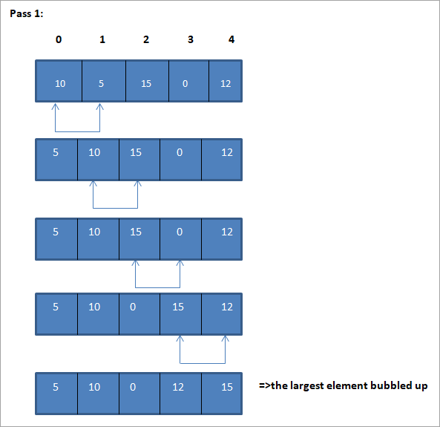
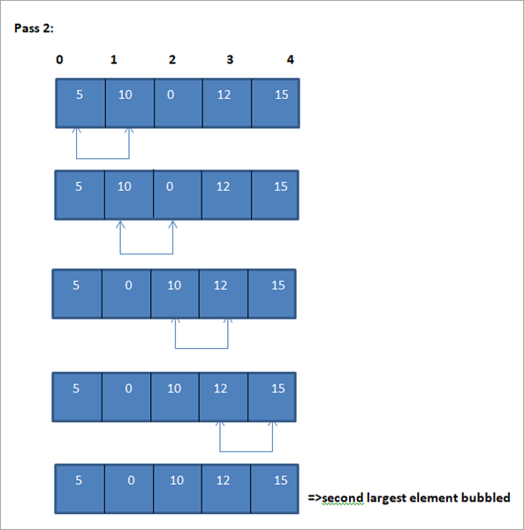
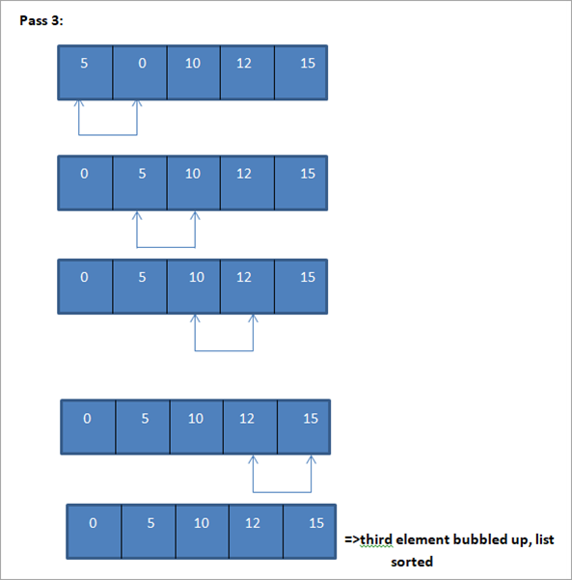
Ilustrasi

Slide 7
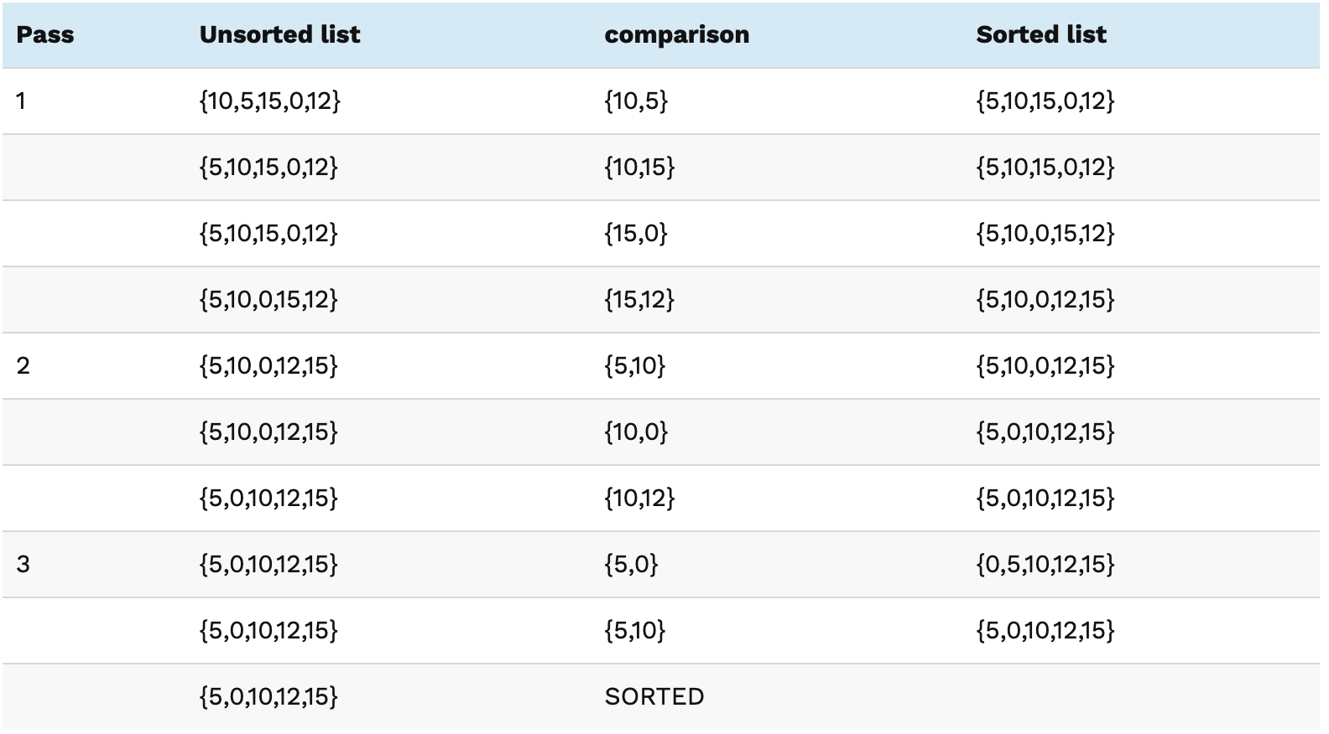
Steps

Slide 8
Selection Sort
Pengertian
Selection sort merupakan sebuah teknik pengurutan dengan cara mencari nilai tertinggi / terendah di dalam array kemudian menempatkan nilai tersebut di tempat semestinya. Algorithma ini dapat mengurutkan data dari besar ke kecil (Ascending) dan kecil ke besar (Descending).
Cara Kerja
Memulai pengecekan data dari data ke 1 hingga data ke n.
Menentukan bilangan dengan index terkecil dari data pada bilangan tersebut.
Menukar bilangan index terkecil dengan bilangan pertama.
Begitu seterusnya hingga data berhasil diurutkan semuanya.

Slide 9
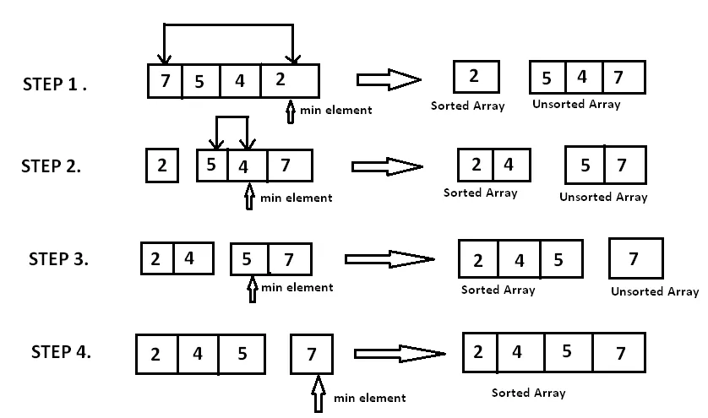
Ilustrasi

Slide 10
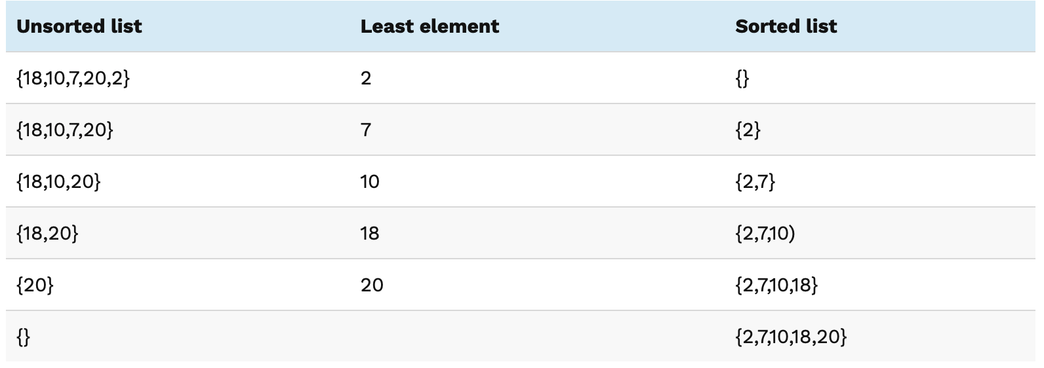
Steps

Slide 11
Insertion Sort
Pengertian
Algoritma insertion sort merupakan suatu metode pengurutan data dengan melakukan penempatan setiap elemen data pada posisinya dengan membandingkan dengan data-data yang telah ada. Prinsip dari insertion sort adalah dengan membagi data yang akan diurutkan menjadi dua kelompok, satu kelompok yang belum diurutkan dan yang satunya lagi sudah diurutkan, Elemen yang pertama diambil dari kelompok list yang belum diurutkan dan kemudian ditempatkan sesuai posisinya pada bagian lain yang belum diurutkan.
Konsep
Membandingkan data kedua dengan data kesatu
Apabila data ke dua lebih kecil maka tukar posisinya
Data ketiga dibandingkan dengan data kesatu dan kedua
Apabila data ketiga lebih kecil tukar lagi posisinya
Data keempat dibandingkan dengan data ketiga hingga kesatu
Apabila data keempat lebih kecil dari ketiga maka letakkan data keempat ke posisi paling depan
Begitu seterusnya hingga tidak ada lagi data yang dapat dipindahkan.

Slide 12
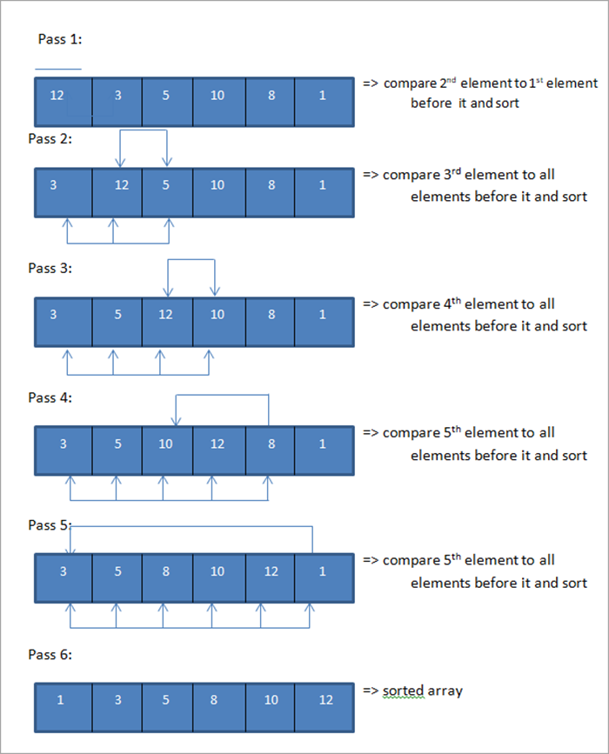
Ilustrasi

Slide 13
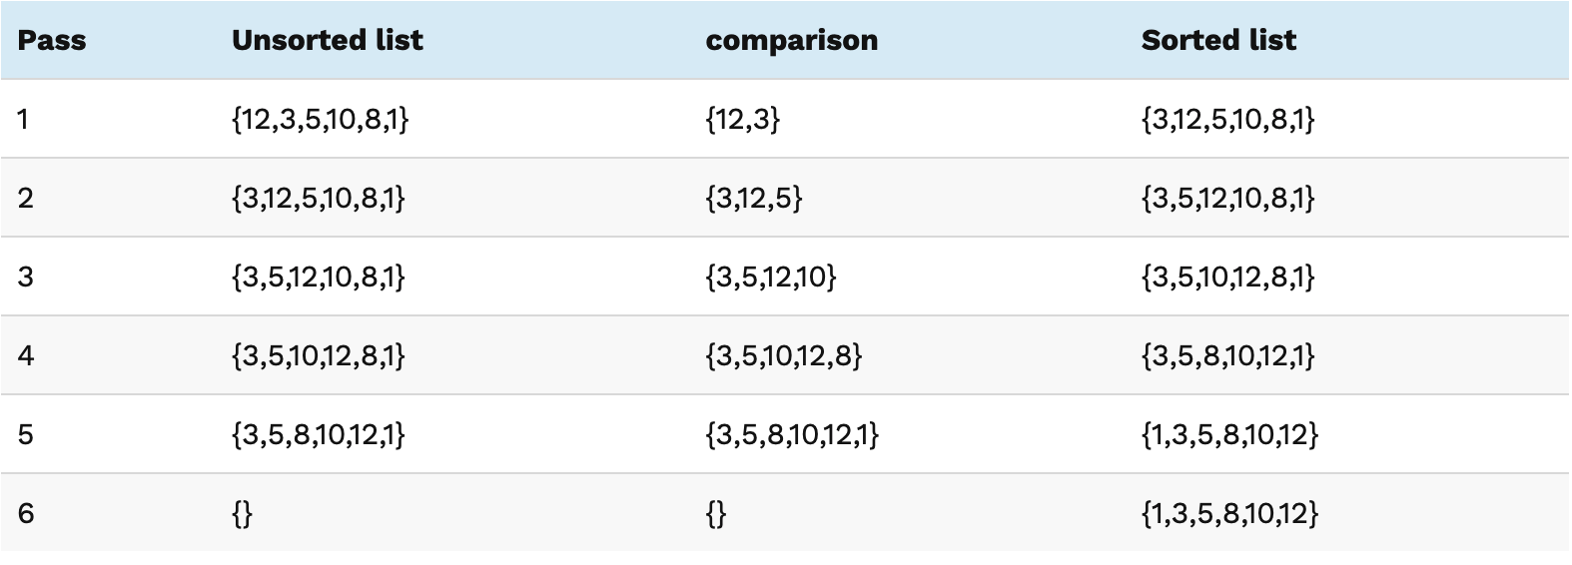
Steps

Slide 14
Merge Sort
Pengertian
Algoritma merge sort sendiri sebenarnya tidak hanya menggabungkan. Algoritma ini terlebih dahulu melakukan pemecahan berulang-ulang, baru kemudian diikuti dengan penggabungan yang disertai pengurutan
Konsep
Algoritma ini durumuskan dalam 3 langkah (divide-and-conquer) seperti ini
Divide: Memilih/memilah elemen dari data menjadi dua bagian.
Conquer: setiap bagian dengan memanggil prosedur merge sort secara rekursif
Kombinasi: Mengkombinasi/Menggabungkan setiap bagian dari rangkaian data tersebut

Slide 15
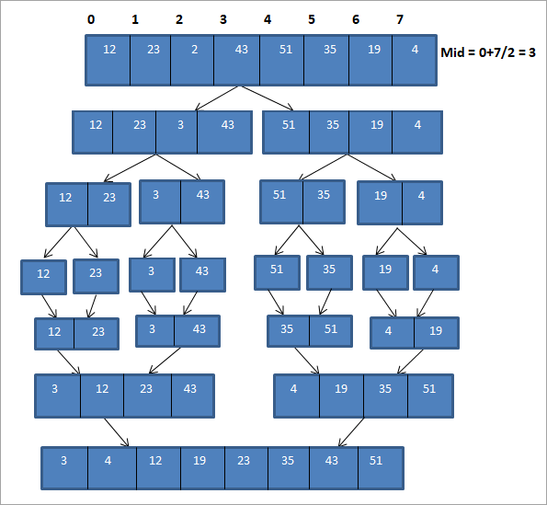
Ilustrasi

Slide 16
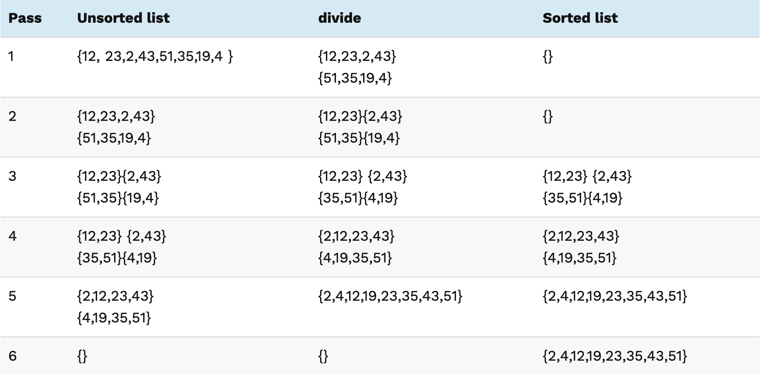
Steps

Slide 17
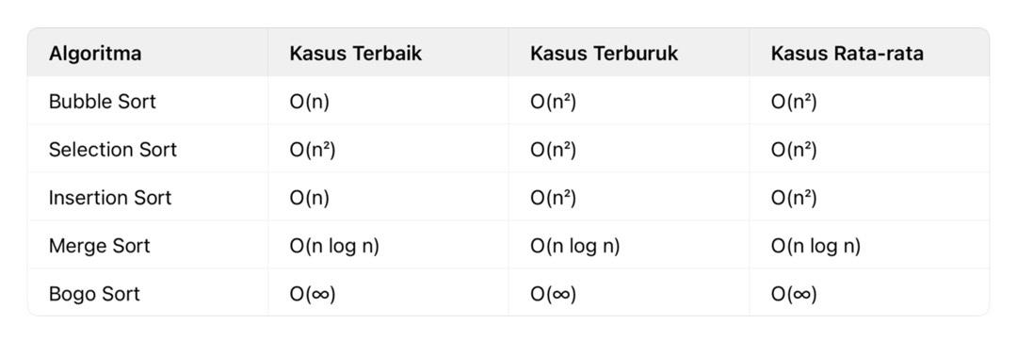
big O Sorting
dimana n adalah jumlah elemen.

Slide 18
Searching
Pengertian
Metode pencarian guna menemukan data / informasi yang sedang dicari di dalam sebuah kumpulan data yang memiliki type data sama.

Slide 19
Liniar Searching / Sequential
Pengertian
Teknik pencarian data dengan menelusuri semua data satu per satu. Apabila ditemukan kecocokan data maka program akan mengembalikan output, jika tidak pencarian akan terus berlanjut hingga akhir dari array tersebut.

Slide 20
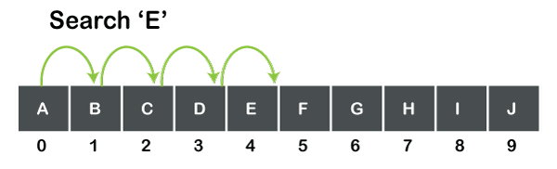
Ilustrasi

Slide 21
Binary Searching
Pengertian
algoritma ini menggukan jumps. Ide dari dari algo ini adalah mencari sebuah data dari kumpulan data yang TERURUT dengan cara membagi kumpulan data tersebut menjadi 2 bagian yang sama dan melihat data yang ada di tengah kumpulan data tersebut serta membandingkan dengan data yang kita cari.
Jadi, binary search melihat data yang berada di tengah dulu, bukan di awal. Asumsikan data yang kita miliki sudah terurut ascending. Jika data yang berada di tengah itu lebih besar daripada yang kita cari, maka kita hanya akan melihat data pertama hingga data ke-tengah-1. Begitu pula apabila data tengah lebih kecil, maka kita akan melihat data ke-tengah+1 hingga terakhir.

Slide 22
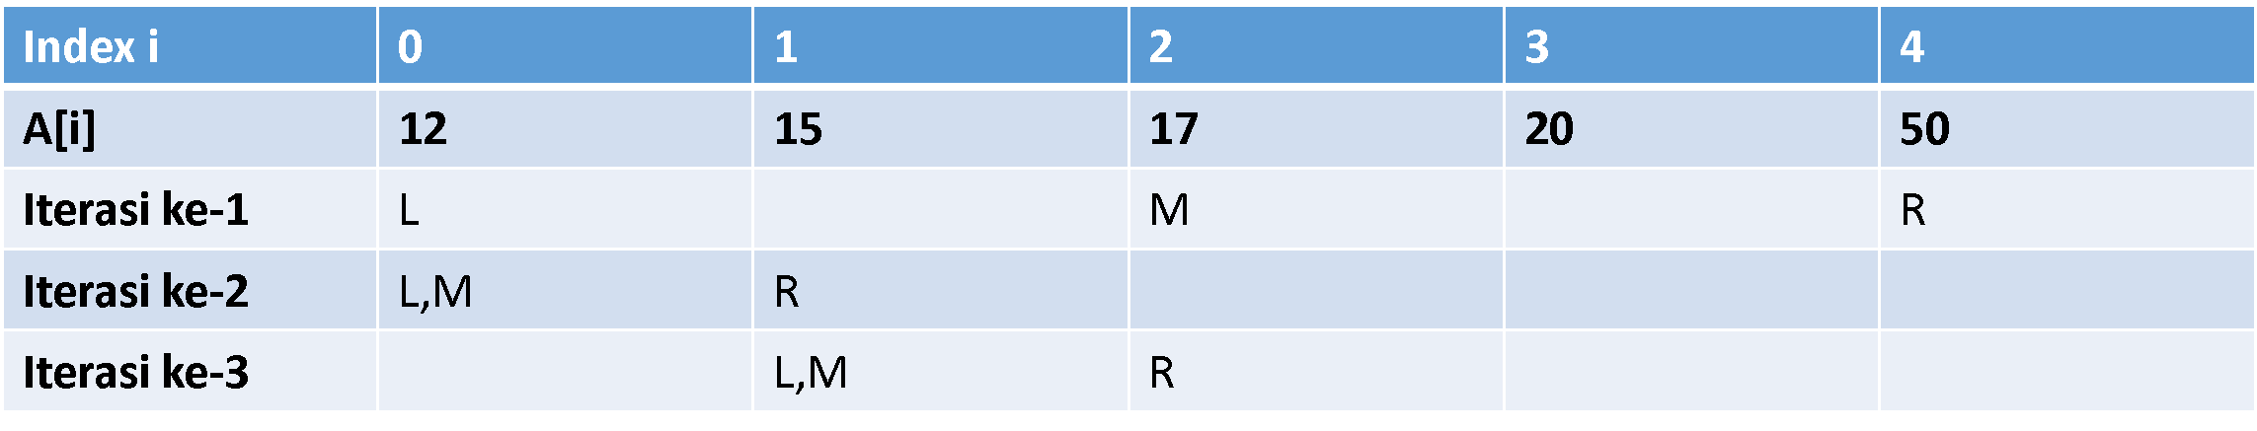
Ilustrasi
Array A = [12,15,17,20,50]
Yang dicari k = 15
Panjang A atau n = 5, batas bawah L, atas R, tengah M

Slide 23
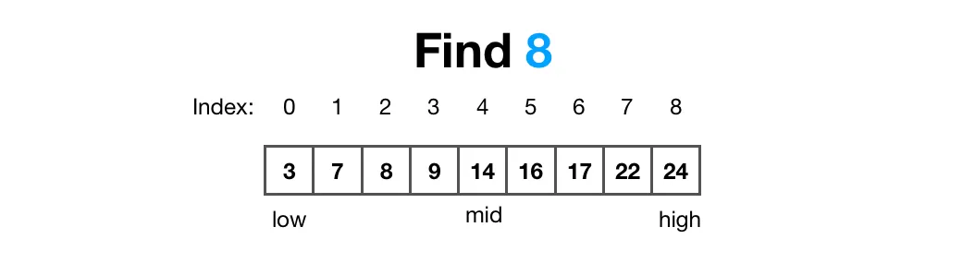
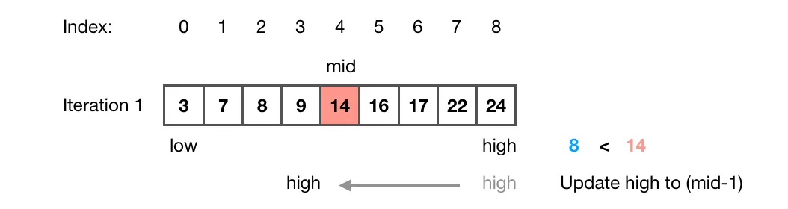
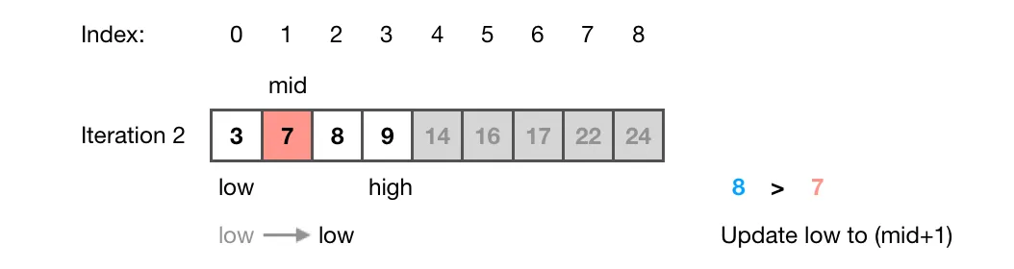
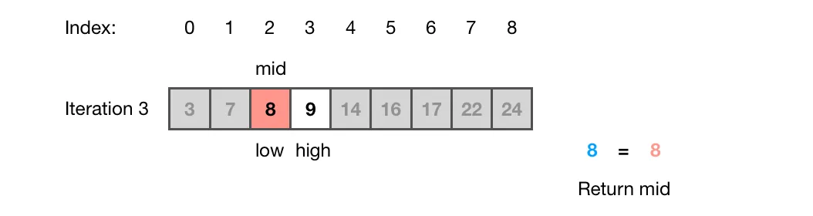
Ilustrasi

